Slide 2
предусматривает обязанность принимать меры по предотвращению и
Конфликт интересов - ситуация, при которой личная заинтересованность (прямая или косвенная) лица, замещающего должность, замещение которой
урегулированию конфликта интересов, влияет или может повлиять на
надлежащее, объективное и беспристрастное исполнение им должностных (служебных) обязанностей (осуществление полномочий).
(ст. 10 Федерального закона от 25.12.2008 N 273-ФЗ)
Личная заинтересованность - возможность получения доходов в виде денег, иного имущества, в том числе имущественных прав, услуг имущественного
характера, результатов выполненных работ или каких-либо выгод (преимуществ) лицом и (или) состоящими с ним в близком родстве или свойстве лицами (родителями, супругами, детьми, братьями, сестрами, а также братьями, сестрами, родителями, детьми супругов и супругами детей), гражданами или организациями, с которыми лицо и (или) лица, состоящие с ним в близком родстве или свойстве, связаны имущественными, корпоративными или иными близкими отношениями.

Slide 3
- состоявшийся факт
ненадлежащего исполнения
должностных
обязанностей при наличии личной
заинтересованности
- возможность возникновения конфликта интересов
слайд 3

Slide 4
осуществление
организационно- распорядительных и административно-
заключение государственных контрактов на выполнение работ или оказание услуг с исполнителями, являющимися родственниками или иными близкими лицами работника
хозяйственных функций
принятие решений по кадровым, организационно- техническим, финансовым, материально-техническим или иным вопросам
в отношении вышеуказанных лиц
наличие
подконтрольности и (или) прямой подчиненности между работниками
организации, являющимися родственниками
(свойственниками)

Slide 5
Уведомление рассматривается Комиссией
и принимается одно из следующих решений:
а) признать, что при исполнении работником обязанностей конфликт интересов отсутствует;
б) признать, что при исполнении работником обязанностей личная заинтересованность приводит или может привести к конфликту интересов. В этом случае Комиссия рекомендует работнику и (или) руководителю учреждения принять меры по
урегулированию конфликта интересов или по недопущению его возникновения;
в) признать, что работник не соблюдал требования об урегулировании конфликта интересов. В этом случае Комиссия рекомендует представителю нанимателя применить к работнику конкретную меру ответственности.
Руководитель учреждения, учитывая решение членов Комиссии, принимает меры по урегулированию конфликта интересов или по
недопущению его возникновения (например, исключение взаимодействия
между работниками).

Slide 6
Способы урегулирования конфликта интересов
ограничение доступа работника к информации, которая может затрагивать его личные интересы;
добровольный отказ работника или его отстранение от участия в обсуждении решений по вопросам, которые находятся или могут оказаться под влиянием конфликта интересов;
изменение функциональных обязанностей работника.

Slide 7
При рассмотрении фактов наличия родства (свойства) между работниками учреждения,
которые приводят (могут привести) к конфликту
интересов:
- принятые меры по
предотвращению
и урегулированию конфликта интересов носят
формальный
характер либо
фактически не могут быть реализованы
- отсутствие единообразной практики рассмотрения ситуаций конфликта интересов (возможности его
возникновения)
- контроль
за реализацией принятых мер по
предотвращению
и урегулированию конфликта интересов
не
осуществляется
слайд 7

Slide 8
Типичными нарушениями, допущенными
при составлении протоколов, являются:
- участие одного родственника в каких-либо комиссиях, в том
числе связанных с
материальным стимулированием работников, в
числе которых входит другой
родственник;
- отсутствие оценки непосредственного подчинения одного
родственника другому;
- принятие родственником решений по кадровым вопросам в отношении
родственников (свойственников);
- предусмотренная должностной инструкцией возможность временного исполнения обязанностей директора учреждения;
- возможность совместного участия родственников в процедурах
государственных закупок, инвентаризационных и иных комиссиях
слайд 8

Slide 9
Ситуация родства работников рассмотрена в
установленном порядке на заседании комиссии по предотвращению и урегулированию
конфликта интересов учреждения
Вывод комиссии: конфликт интересов при
исполнении работником
трудовых обязанностей отсутствует
учреждением фактически
принимаются меры
(например, исключается служебное взаимодействие родственников)
однако, указанные меры
нормативно не закреплены.
Вывод комиссии: личная заинтересованность
приводит или может
привести к конфликту интересов
Меры по урегулированию конфликта интересов или по недопущению его возникновения
с обязательным
нормативным закреплением
слайд 9

Slide 10
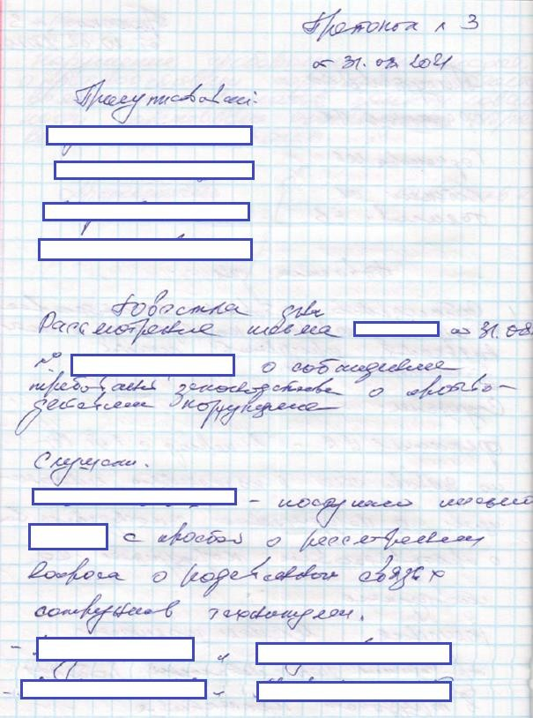
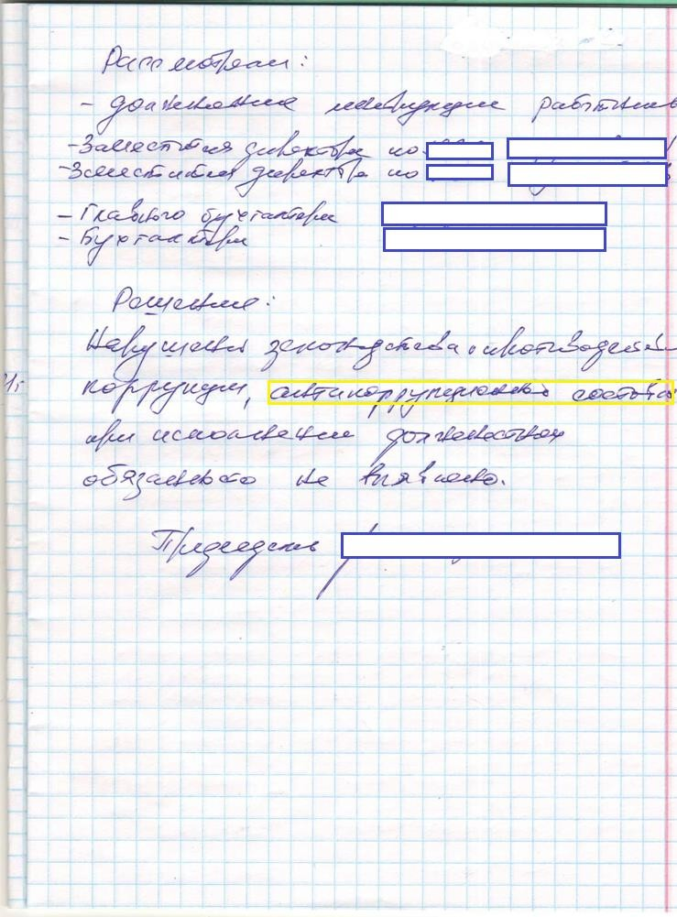

Slide 11
Ситуация № 1
Дочь заместителя заведующего лабораторией ГКУЗ «Медико-
санитарная часть № _» обратилась к матери для получения
консультации по прохождению медицинского освидетельствования в
данной лаборатории ее супругом для получения выплаты по страховому случаю.
Позиция заместителя
Разъяснение
заведующего лабораторией
Согласование акта медицинского освидетельствования является
этапом выдачи данного документа.
Возможность влияния на
получение дохода в виде выплаты за наступление страхового случая лицу, состоящему с заместителем
заведующего лабораторией в
отношениях близкого родства или свойства (супруг дочери), будет сохраняться вне зависимости от того, в каком из этапов данное
Уведомление о возможности возникновения конфликта интересов направлено не было, так как
заместитель заведующего лабораторией полагала, что
конфликт интересов не возник, поскольку непосредственно в
проведении лабораторных
исследований она не участвовала, акт медицинского освидетельствования не подписывала.
должностное лицо принимало участие.
слайд 11

Slide 12
Ситуация 2
Бывший супруг директора федерального бюджетного
учреждения работает методистом в том же учреждении.
Позиция директора учреждения
Разъяснение
Уведомление о возможности возникновения конфликта интересов
направлено не было, так как директор учреждения полагала, что конфликт интересов отсутствует ввиду того, что супруги
находятся в разводе и проживают раздельно.
Бывшие супруги имеют совместную собственность проводят совместный досуг
с их общим ребенком. Данные обстоятельства свидетельствует о
наличии имущественных и иных
близких отношений между данными
лицами.
Принятие директором учреждения решений о назначении премий,
наложении взысканий, назначении
или освобождении от должности в отношении своего бывшего мужа (методиста) напрямую влияет на возможность получения методистом дохода в виде денег.
слайд 12

Slide 13
Ситуация 3
В государственном бюджетном образовательном учреждении на должность учителя принята супруга заместителя директора по административно-
хозяйственным вопросам (завхоза).
Заместителем директора по административно-
хозяйственным вопросам направлено уведомление о
возможности возникновения конфликта интересов.
Исходя из представленных положений должностных инструкций
и содержания фактически исполняемых обязанностей установлено:
указанные лица не находятся в непосредственном подчинении друг у друга,
не обладают властно-распорядительными или контрольно-надзорными
полномочиями в отношении друг друга.
Таким образом, личная заинтересованность данного должностного лица не может повлиять на надлежащее, объективное и беспристрастное исполнение им своих служебных обязанностей.
слайд 13

Slide 14
Спасибо за внимание!

